Slide 1
VIII- Developmental anomalies

Slide 2
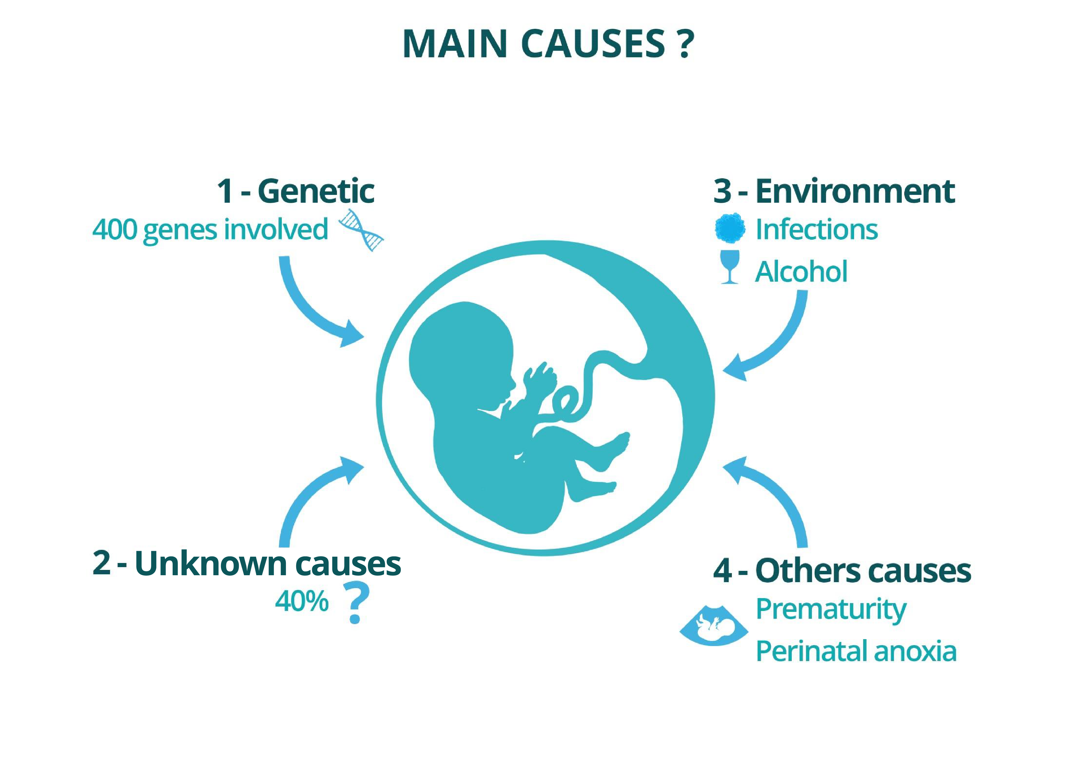
124 – Intellectual disability
Notes:
Mots clés : Déficience intellectuelle Fréquence Cause

Slide 3
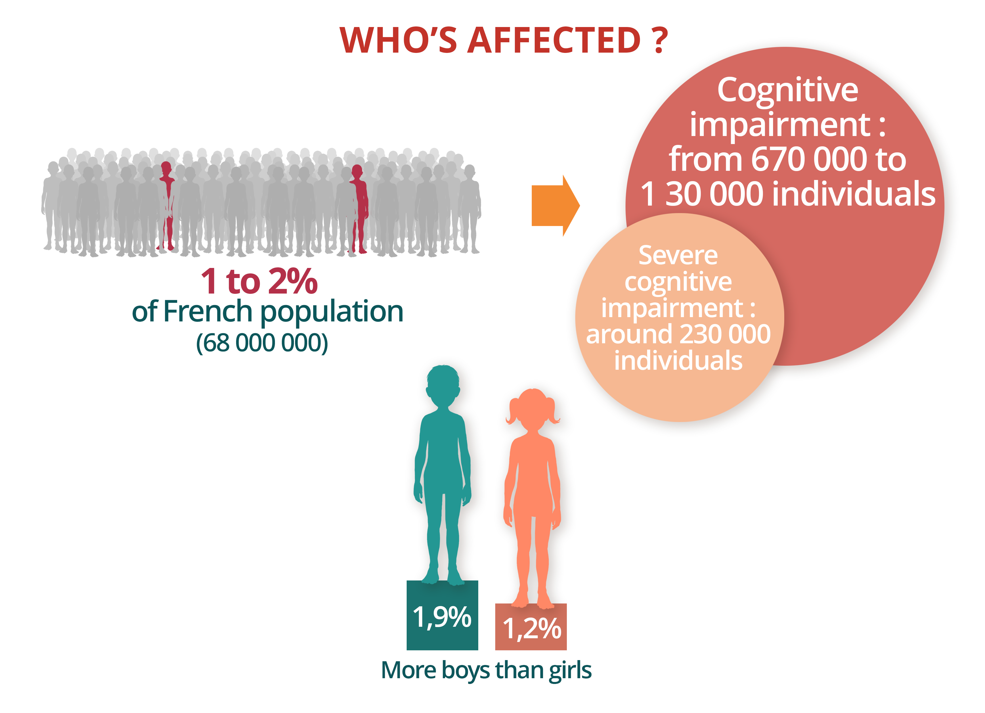
125 - Intellectual disability
Notes:
Mots clés : Déficience intellectuelle Fréquence Cause Population

Slide 4
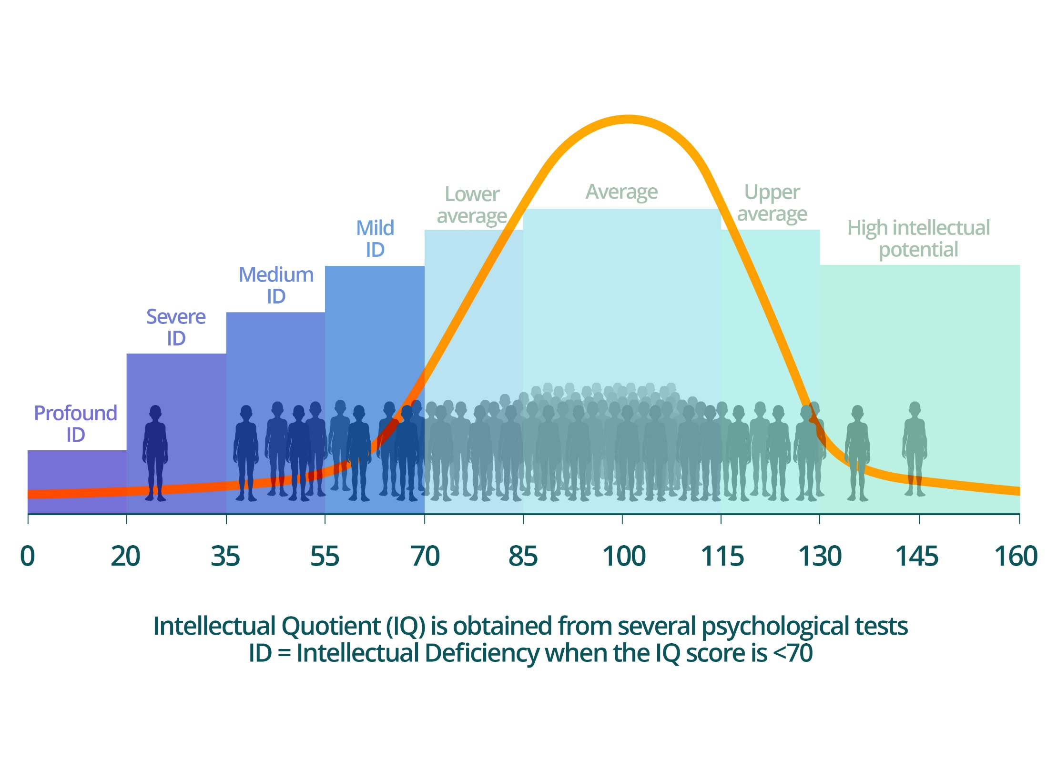
126 - Intellectual disability
Notes:
Mots clés : Déficience intellectuelle Quotient intellectuel QI

Slide 5
127 – Numerous genes implicated in neurodevelopmental disorders
Notes:
Mots clés : Gènes Hétérogénéité génétique Déficience intellectuelle
A fournir

Slide 6
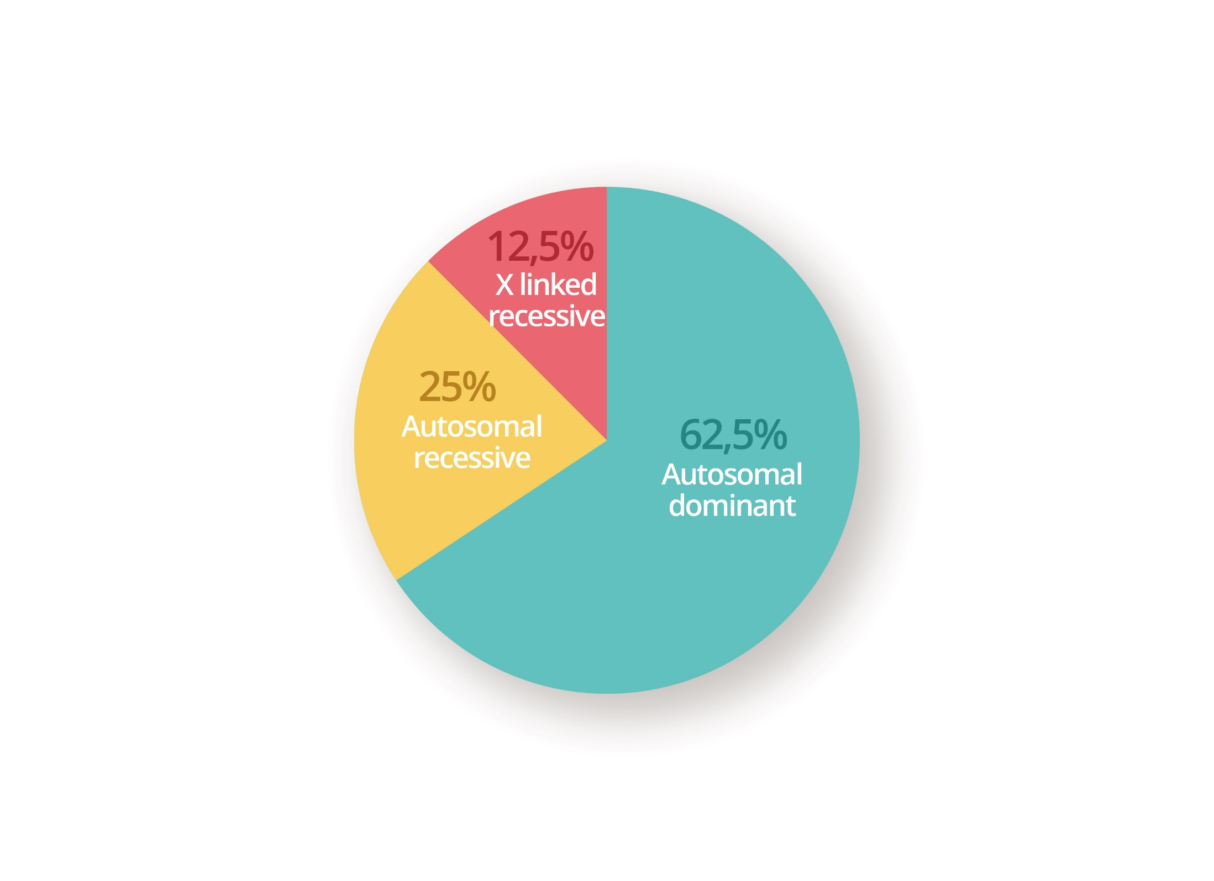
128 - The main modes of inheritance of developmental abnormalities/ID
Notes:
Mots clés : Mode d'hérédité Déficience intellectuelle Autosomique dominant Autosomique récesssif Lié à l'X
AD= autosomique dominant
AR = autosomique récessive
XR : récessif lié à l’X

Slide 7
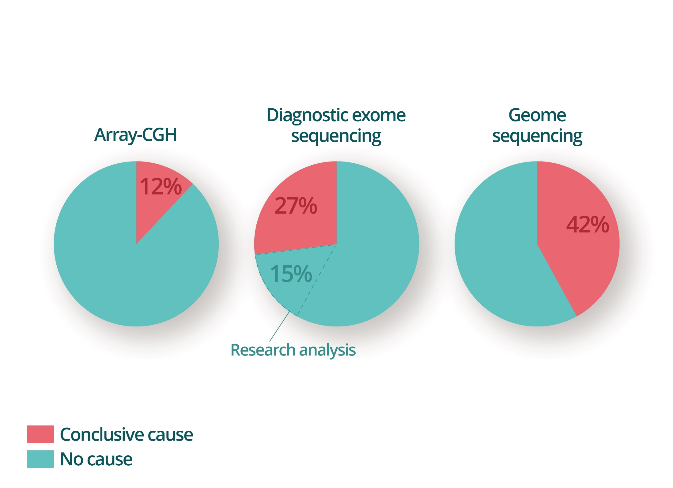
129 - The contribution of different sequencing strategies in ID
Notes:
Mots clés : CGH-array Exome Génome Cause Pourcentage
Refaire avec 3 camemberts indépendants, en mettant
12% pour CGH-array,
35% pour séquençage de l’exome en lecture diagnostique, et un pointillé de 15% de plus en lecture recherche
60% pour séquençage du génome

Slide 8
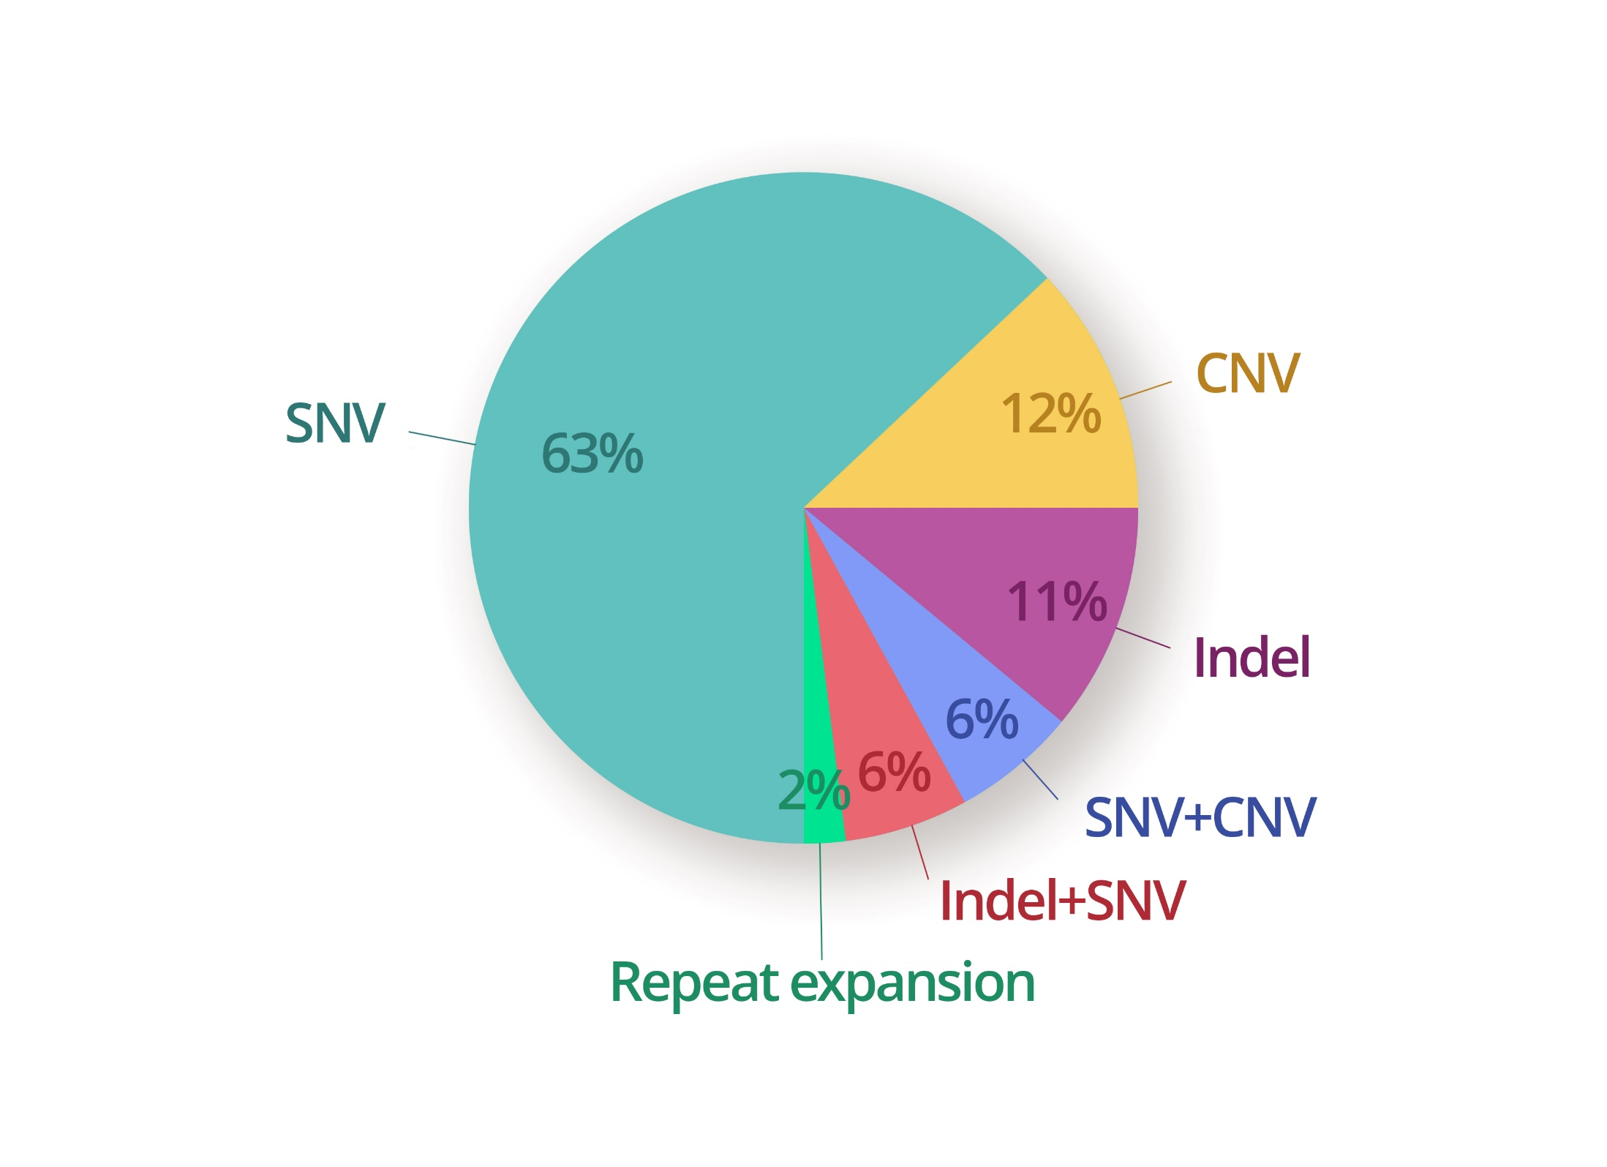
130 - Types of anomalies identified by genome sequencing in developmental anomalies
Notes:
Mots clés : Déficience intellectuelle Génome SNV CNV anomalies de structure

Slide 9
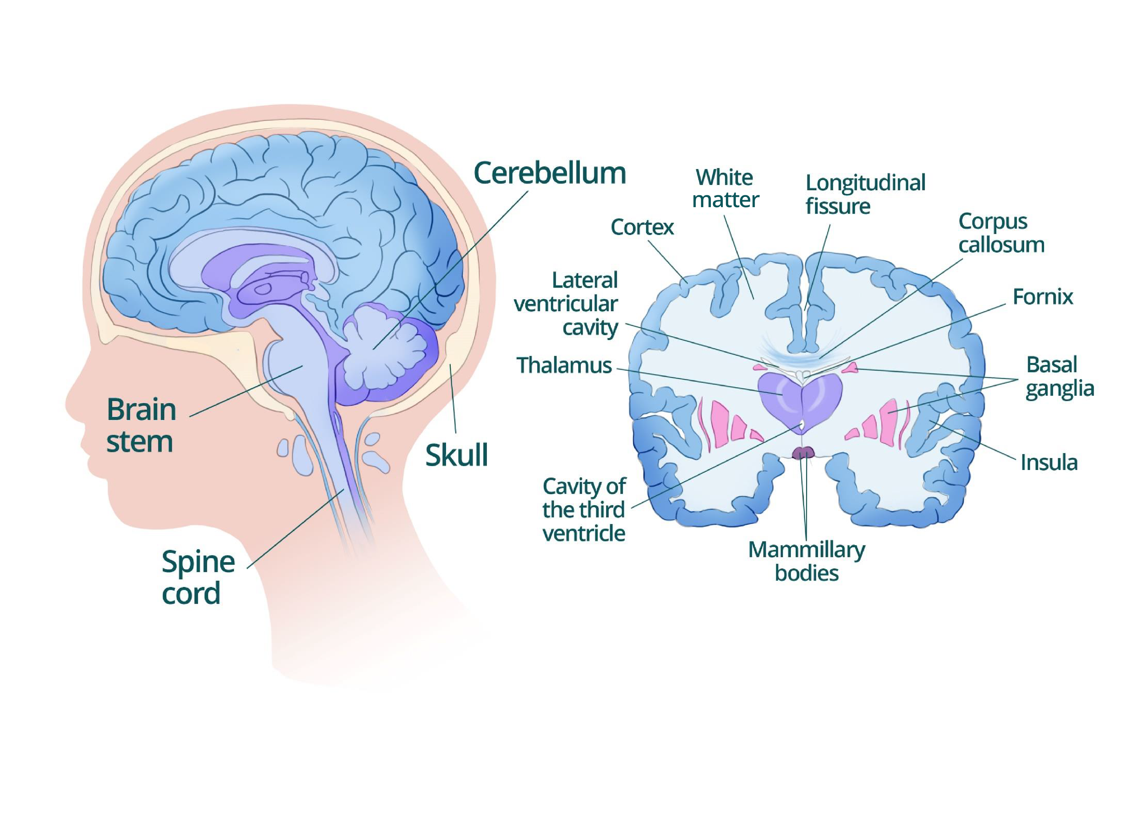
131 - A better understanding of brain malformations
Notes:
Mots clés : Cerveau normal Cerveau pathologique Malformations cérébrales Corpus calleux Anomalies de la gyration

